Slide 1
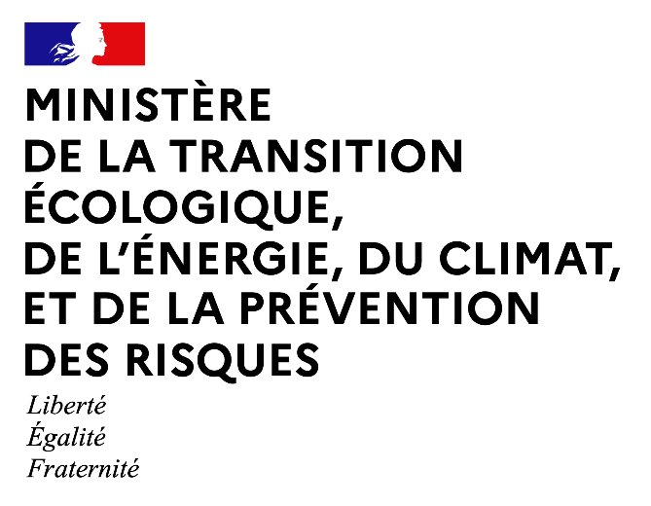
Atelier pour l’école primaire « Des étoiles aux océans » :
Cet atelier a été réalisé dans le cadre du plan d’applications satellitaires 2023-2027 et répond aux objectifs de l’axe 5 « Un savoir partagé avec le grand public et les enseignants ».
Pour en savoir plus
Production : Commissariat Général au Développement Durable (CGDD)
Romy Abou-Jaoudé, ambassadrice des données satellitaires - service civique
Audrey Pellet, chargée de mission Applications satellitaires
Contributions :
Corinne Copin, animatrice du collectif Génération Mer (DGAMPA)
Aurélie Chamiot Prieur, chargée de mission Océan (CGDD)

Slide 2
Partie 1 de l’atelier CM1-CM2
“des étoiles aux oceans”

Slide 3
DES ÉTOILES AUX OCÉANS
Comment les satellites surveillent nos océans ?

Slide 4
Vue d’artiste du satellite SWOT © CNES/ill./DUCROS David, 2022

Slide 5
pôle Nord
Arctique
Atlantique
France
Pacifique
Antarctique
Antarctique / Austral
pôle Sud
Indien
Spilhaus Stereographic c Tobias Jung
https://map-projections.net/single-view/spilhaus-stereographic

Slide 6
Les océans forment tous ensemble un écosystème uni, ils sont tous
reliés !
Spilhaus Stereographic c Tobias Jung
https://map-projections.net/single-view/spilhaus-stereographic

Slide 8
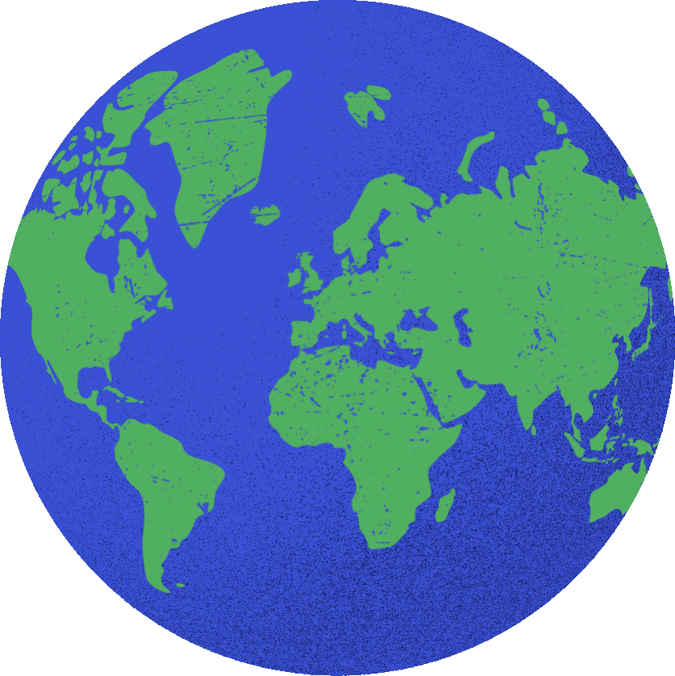
Orbite/trajectoire de la Terre

Slide 10
Jouons !

Slide 16
Voir partie 2 de l’atelier CM1-CM2 “des étoiles aux oceans”
Commissariat général au développement durable (CGDD)

